Slide 1
Nhận dạng biển số xe
GVHD: ThS. Ngô Văn Linh
Trình bày: Nhóm 5

Slide 2
Giới thiệu đề tài
NHẬN DẠNG BIỂN SỐ XE
Bài toán nhận diện biển số xe là một bài toán không còn mới, ứng dụng của nó đã được triển khai rộng rãi trong cuộc sống thường ngày như bãi đỗ xe thông minh, hệ thống thu tiền không dừng tại các tuyến đường cao tốc
PHƯƠNG PHÁP VÀ THUẬT TOÁN
SUPPORT VECTOR MACHINE
CONVOLUTION NEURAL NETWORK
- Nhóm 5 -

Slide 3
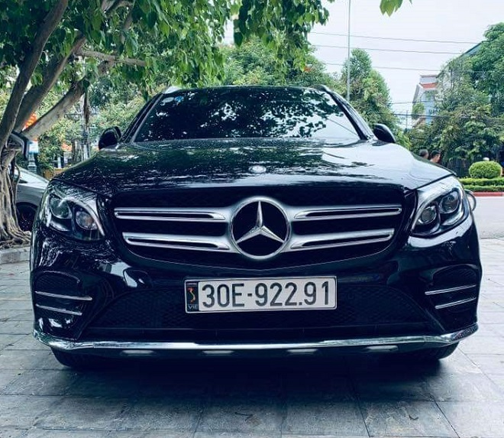
Content
1. Xác định vùng chứa biển số xe
2. Sử dụng thuật toán segment từng kí tự trên biển số xe
3. Xây dựng model SVM, model CNN để phân loại các kí tự
4. Kết quả nhận dạng biển số xe

Slide 4
1
Xác định vùng chứa biển số xe
License plate recognition

Slide 5
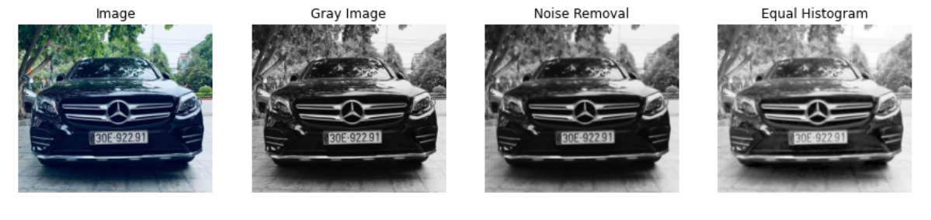
1.1. Tiền xử lý ảnh
- Giảm nhiễu trong ảnh sử dụng bộ lọc song phương (bilateral filter)
- Cân bằng sáng tối hình ảnh

Slide 6
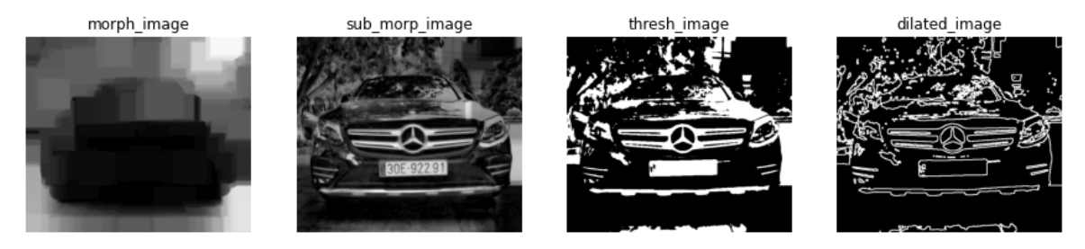
1.1. Tiền xử lý ảnh
- Làm giảm edge nhiễu, edge thật thêm sắc nhọn bằng phương pháp biến đổi hình thái ảnh (erosion – dilation)
- Xóa background không cần thiết, tách biệt background và vùng sáng.
Nhận diện edge bằng thuật toán Canny

Slide 7
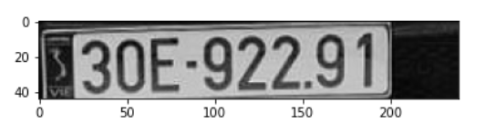
1.3. Xác định vùng chứa biển số xe
- Tìm các contour có trong ảnh, lọc ra 10 contour có diện tích lớn nhất.
- Tính chu vi từng contour, sử dụng thuật toán Rammer-Douglas-Peucker để xấp xỉ đa giác, đa giác cần tìm là hình chữ nhật nên ta giữ lại contour nào có 4 cạnh
- Tách countour ra khỏi image

Slide 8
2
Segment từng kí tự trên biển số xe
License plate recognition

Slide 9
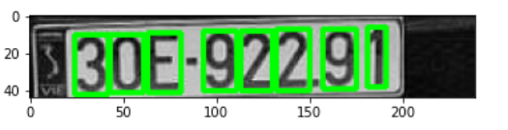

Segment các kí tự trên biển số xe
- Tương tự như bước 1 và tìm các contour bao quanh các kí tự cũng như nhiễu trong vùng chứa biển số xe đã xác định.
- Thiết lập các giá trị ngưỡng để loại bỏ nhiễu:
Aspect ratio = $\frac{ \text{chi}\text{ề}\text{u} \text{d}\text{à}\text{i}}{\text{chi}\text{ề}\text{u} \text{r}\text{ộ}\text{ng}}$ 0.1 - 1.0
Solidity = $\frac{\text{di}\text{ệ}\text{n} \text{t}\text{í}\text{ch} \text{ph}\text{ầ}\text{n} \text{contour} \text{bao} \text{quanh} \text{k}\text{í }\text{t}\text{ự}}{\text{di}\text{ệ}\text{n} \text{t}\text{í}\text{ch} \text{h}\text{ì}\text{nh} \text{ch}\text{ữ }\text{nh}\text{ậ}\text{t} \text{bao} \text{quanh} \text{k}\text{í }\text{t}\text{ự}}$ > 0.1
Height ratio = $\frac{ \text{chi}\text{ề}\text{u} \text{d}\text{à}\text{i} \text{k}\text{í }\text{t}\text{ự}}{\text{chi}\text{ề}\text{u} \text{d}\text{à}\text{i} \text{bi}\text{ể}\text{n} \text{s}\text{ố }\text{xe} }$ 0.6 – 1.0

Slide 10
3
Xây dựng model để phân loại dữ liệu
License plate recognition

Slide 11
3.1. Tập dữ liệu training
- Dataset có sẵn như MNIST quá đẹp nhưng khi vào môi trường thực tế với điều kiện ánh sáng yếu thì các kí tự thu được sẽ bị méo.
- Font chữ nước ngoài khác font chữ Việt Nam
- Dữ liệu về biển số xe Việt Nam: https://thigiacmaytinh.com/tai-nguyen-xu-ly-anh/tong-hop-data-xu-ly-anh/?fbclid=IwAR2tajA5Ku83kIrb09ovhmb_68Zmdwo9KvV_CSNBCTbuIIsiK_FUM4W4Dh8
- Bộ dữ liệu gồm 31 kí tự bao gồm 21 chữ và 10 số (0-9), nhưng khi sử dụng ngưỡng để loại bỏ nhiễu bước 2 có thể vẫn có nhiễu lọt qua. Vì vậy số lớp cần phân loại là: 32 class

Slide 12
3.2. Model Multi-class support vector machine
- Chiến lược phân tách: one-vs-rest
32 bộ phân loại nhị phân được xây dựng tương ứng với các nhãn
Bộ thứ nhất xác định điểm đó có thuộc nhãn thứ nhất hay không, bộ thứ hai xác định điểm đó có thuộc nhãn thứ hai hay không,…

Slide 13
3.2. Model Multi-class support vector machine
- Kết quả phân tách với các mức độ phạt:
C | Accuracy
0.01 | 42.831
0.1 | 93.333
1 | 99.543
5 | 99.817
10 | 99.817
100 | 99.817

Slide 14
3.2. Model Multi-class support vector machine
- Kết quả phân loại của một số lớp:
 | precision | recall | f1-score | support
0 | 1.00 | 1.00 | 1.00 | 11
1 | 1.00 | 1.00 | 1.00 | 8
2 | 1.00 | 0.94 | 0.97 | 16
A | 1.00 | 1.00 | 1.00 | 6
B | 0.99 | 1.00 | 0.99 | 89
C | 1.00 | 1.00 | 1.00 | 64
Z | 0.97 | 1.00 | 0.99 | 37

Slide 15
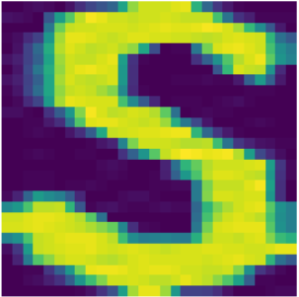
3.2. Model CNN
FC1: 512
64 nodes
FC2: 32
3x3 conv, 64
3x3 conv, 64
3x3 conv, 64
3x3 conv, 64
3x3 conv, 32
3x3 conv, 32
2x2 MaxPooling
2x2 MaxPooling
2x2 MaxPooling
ReLU
ReLU
ReLU
ReLU
ReLU
ReLU
FLATTEN
28x28x1
OUTPUT

Slide 16
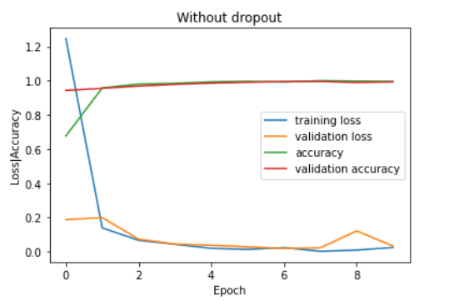
Kết quả training without dropout

Slide 17
Kỹ thuật dropout tránh over-fitting
Các neural sẽ phụ thuộc “mạnh” lẫn nhau trong suốt quá trình huấn luyện, điều này làm giảm sức mạnh cho mỗi neural và dẫn đến over-fitting tập train
Thuật ngữ “dropout” đề cập đến vấn đề bỏ qua các unit (node/pixel) trong mạng neural network. Trong quá trình training mô hình, chúng ta sẽ bỏ qua một vài unit trong quá trình training mô hình, những unit bị bỏ qua là ngẫu nhiên.
Về mặt kĩ thuật, tại mỗi giai đoạn huấn luyện mỗi node có xác suất bị “dropout” là p
Các kỹ thuật dropout được xem xét trong bài toán:
+ Max-pooling Dropout
+ Convolutional Dropout
+ Fully connected Dropout

Slide 18

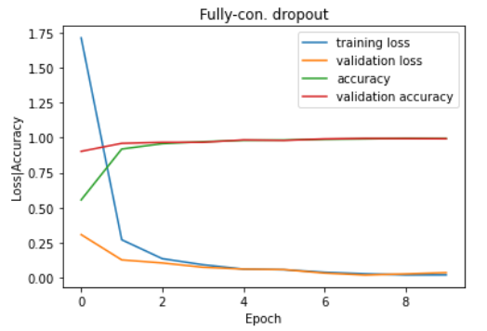
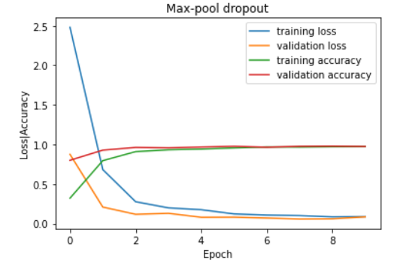
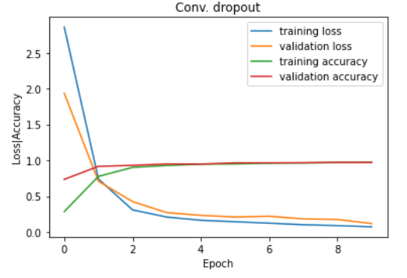
So sánh các kết quả training

Slide 19
So sánh các kết quả training

Slide 20
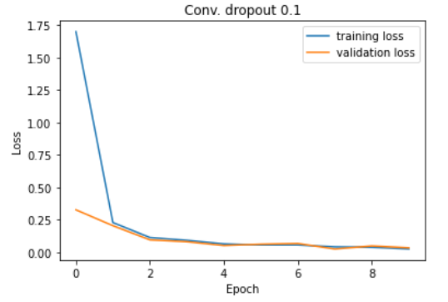
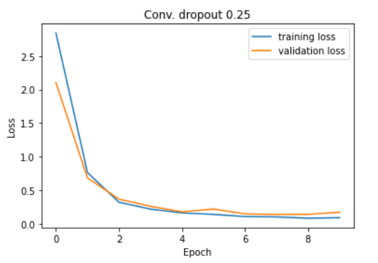
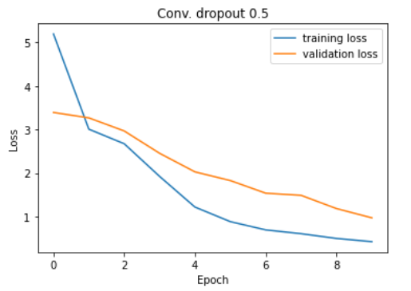
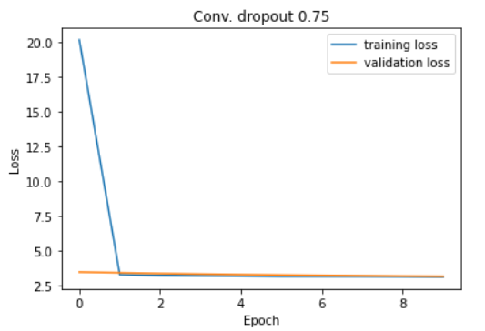
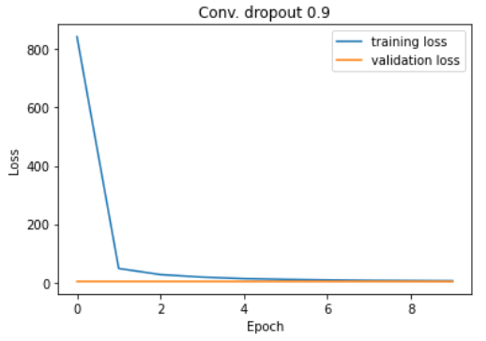
So sánh Conv. Dropout với các dropout khác nhau

Slide 21
4
Kết quả nhận dạng biển số xe
License plate recognition

Slide 22
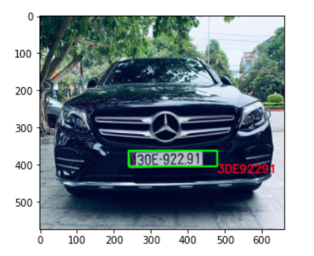
3.1. Kết quả dự đoán với mô hình SVM

Slide 23
3.2. Kết quả dự đoán với mô hình CNN

Slide 24
Thanks!
ANY QUESTIONS?

